Slide 1
선형대수학
순천향대학교
박성근(keiny@sch.ac.kr)

Slide 2
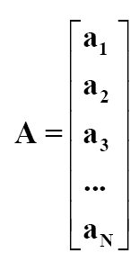
벡터의 정의
벡터의 표현
  벡터 : 크기와 방향을 가지는 임의의 물리량
  패턴 인식에서는 인식 대상이 되는 객체가 특징으로 표현되고, 특징은 차원을 가진 벡터로 표현된다. 이러한 벡터를 특징 벡터(feature vector)라고 한다.
  특징 벡터에 대한 대수학적 계산을 위해서 특징 벡터를 행렬로 표현하여 d차원 공간상의 한 점의 데이터로 특징을 다루게 된다.

Slide 3

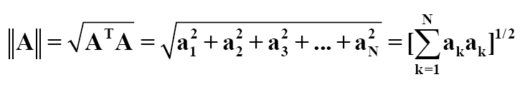
벡터의 성질
벡터의 전치
  N×1행렬을 1×N행렬로, 혹은 1×N 행렬을 N×1행렬로 행과 열을 바꾼 행렬
벡터의 크기
  원점에서 벡터 공간상의 한 점까지의 거리

Slide 4

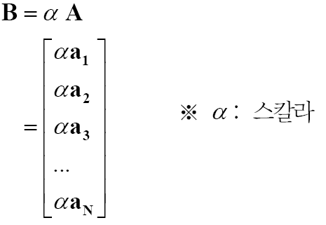
벡터의 성질
단위 벡터
  벡터의 크기가 1인 벡터. 만약, 벡터 v가 0이 아닌 벡터라면 v방향의 단위벡터 u
  벡터 v와 방향이 같은 단위 벡터를 구하는 것을 정규화라고 함
벡터의 스칼라 곱
  임의의 벡터에 임의의 스칼라(실수)를 곱하기

Slide 5

벡터의 성질
선형 결합
    벡터 집합 {x₁,x₂,…,x_{m}} 를 스칼라 계수 집합 {α ₁, α₂,…, α _{m}} 과의 곱의 합으로 표현할 수 있을 때, 벡터 y를 벡터 x의 '선형 결합(linear combination) 혹은 1차 결합'이라고 함

Slide 6
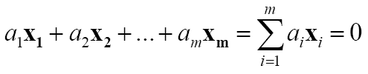

벡터의 성질
선형 종속과 선형 독립
  선형 종속
    벡터 집합 {x₁,x₂,…,x_{m}} 이 모두 0이 아닌 아래 식을 만족하는 스칼라 계수 집합 {α ₁, α₂,…, α _{m}} 이 존재한다면, 즉, 벡터 집합 중 적어도 하나를 다른 벡터들의 선형 결합으로 표현할 수 있다면, 이 벡터 집합은 '선형 종속(linearly dependent)'이라고 함
  선형 독립
    만약, 위의 식을 만족하는 유일한 해가 모든 i에 대하여 α₁=0, {x₁,x₂,…,x_{m}} 는 '선형 독립(linearly independent)'이라고 함

Slide 7
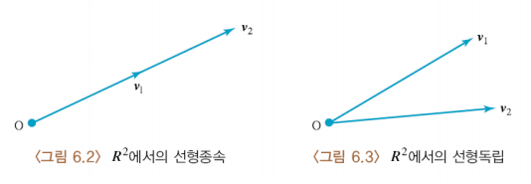
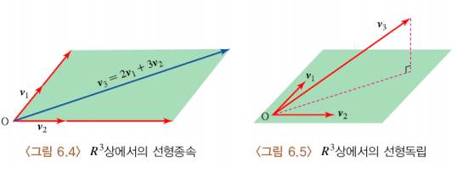
벡터의 성질
선형 종속과 선형 독립 / 기저 벡터
기저벡터 : v1(or v2)
기저벡터 : v1 / v2
기저벡터 : v1 / v2
기저벡터 : v1 / v2 / v3

Slide 8
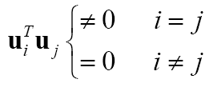
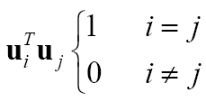
벡터의 성질
기저 집합
    계수 {a₁, a₂,…, a_{n}} 를 기저 {u_{i}} 에 따른 벡터 x의 성분이라고 하고, 기저를 형성하기 위해서 {u_{i}} 벡터들이 선현 독립인 것은 필요 충분한 조건
      다음 조건을 만족하면 기저 {u_{i}}는 직교
      다음 조건을 만족하면 기저 {u_{i}}는 정규직교

Slide 9
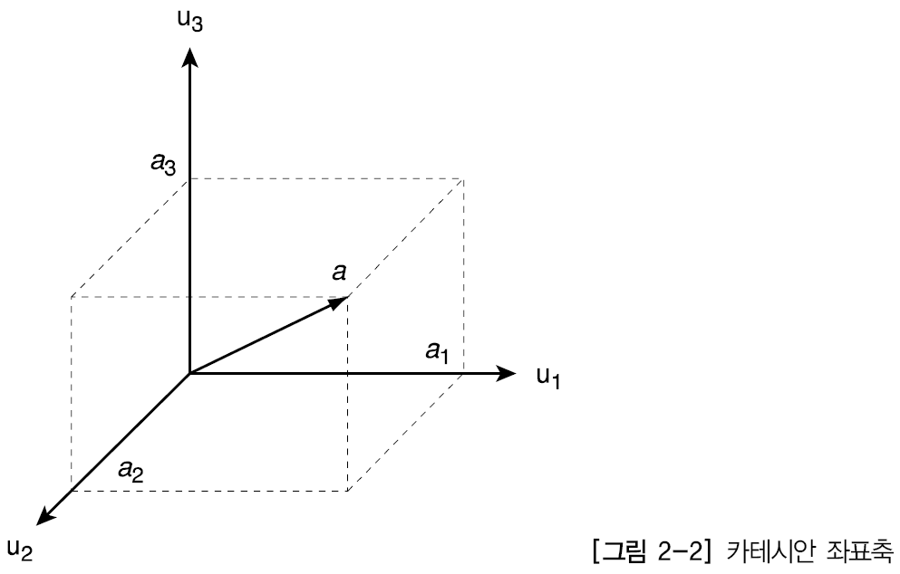
벡터의 성질

Slide 10
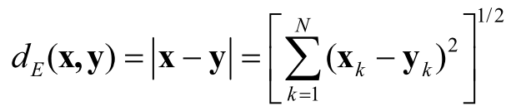
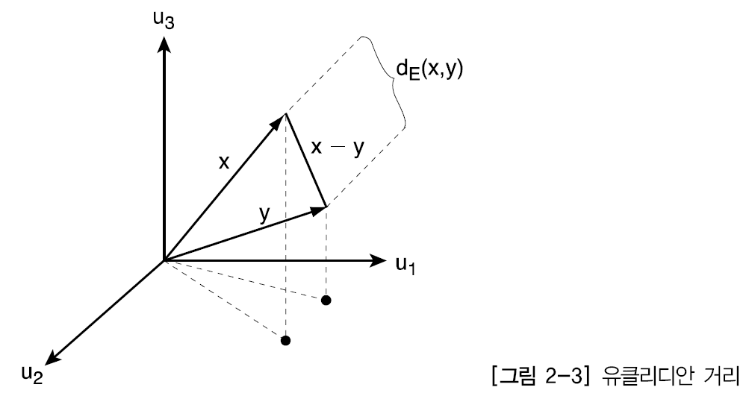
벡터의 성질
    유클리디안 거리
      벡터 공간상에서 두 점 간의 거리는 점 사이 벡터 차의 크기로 정의

Slide 11
벡터의 성질
벡터 공간, 유클리드 공간,함수 공간, 널 공간
    모든 n차원 벡터들이 존재하는 n차원 공간
    실제, 벡터 공간은 실수에 의하여 벡터 덧셈과 곱셈에 대한 규칙에 닫혀있는 벡터 집합
    그러므로 임의의 두 벡터에 대한 덧셈과 곱셈을 통하여 해당 벡터 공간 내에 있는 새로운 벡터를 생성할 수 있음
    즉, n차원 공간 R^{n} 은 모두 선형독립인 n개의 n차원 벡터에 의해 생성될 수 있음
    이 때 n차원 공간 R^{n} 을 '유클리드 n차원 공간' 혹은 '유클리드 공간'이라고 함
    벡터의 차원이 무한대일 경우, 벡터 공간은 ‘함수 공간’이 됨
    행렬 A의 널 공간은 A_{x}=0를 만족하는 모든 벡터 x로 이루어져 있는 공간을 뜻한다.

Slide 12
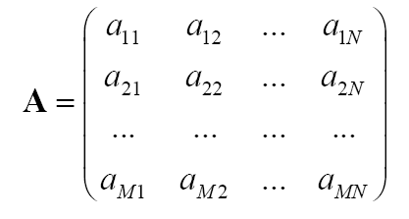
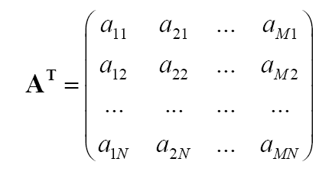
벡터의 성질
전치행렬
정방행렬
    행의 수와 열의 수가 동일한 행렬

Slide 13
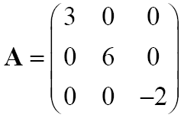
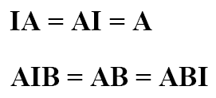
벡터의 성질
대각 행렬
    행렬의 대각 성분을 제외하고는 모두 0인 행렬
    스칼라 행렬 : 대각 성분이 모두 같고, 비대각 성분이 모두 0인 정방행렬
항등 행렬 혹은 단위 행렬
    대각 성분이 모두 1이고 그밖의 성분이 모두 0인 정방행렬

Slide 14


벡터의 성질
대칭 행렬
    대각선을 축으로 모든 성분이 대칭되는 행렬
영 행렬
    모든 구성 성분이 0인 행렬
직교 행렬
    주어진 행렬 A가 정방행렬일 떼, 를 만족하는 행렬

Slide 15
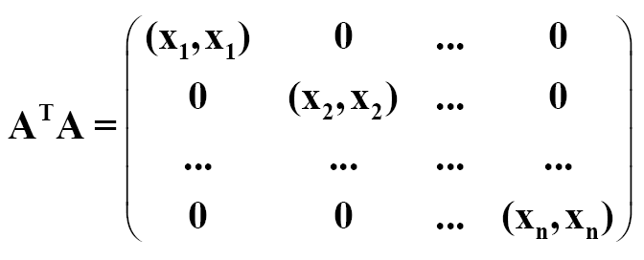
벡터의 성질
직교 행렬
    행렬의 대각 성분을 제외하고는 모두 0인 행렬
    스칼라 행렬 : 대각 성분이 모두 같고, 비대각 성분이 모두 0인 정방행렬

Slide 16
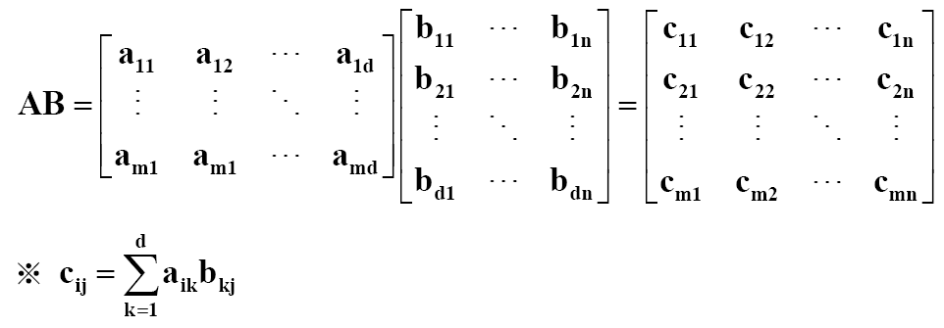
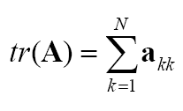
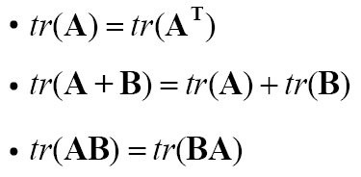
벡터의 성질
행렬의 곱셈
행렬의 트레이스 – 정방행렬에서 대각 성분의 합

Slide 17

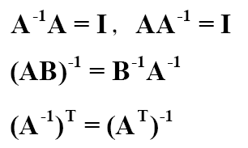
벡터의 성질
역행렬
    대수 연산에서 임의의 수를 곱하여 1이 될 때, 이를 '역수'라고 함
    역수를 행렬 대수에 적용했을 때, AX=I I가 되는 X가 존재할 경우에 이 행렬 X를 A의 역행렬이라고 하며 A⁻¹ 로 표현한다.
역행렬의 성질

Slide 18
벡터의 성질
고유값과 고유벡터
    기계학습에서뿐만 아니라, 물리, 기계 전기, 경제, 경영 분야와 같은 사회과학 분야에서도 널리 사용되는 분석 도구
    통계학의 다변량 통계 분석에서 많이 사용

Slide 19
벡터의 성질
고유값과 고유벡터
  고유값과 고유벡터의 개념
    행렬 A가 n×n의 정방 행렬이고, x≠0인 벡터 x ∈ R^{n} 가 존재할 때
    다음 관계를 만족하는 스칼라 λ를 행렬 A의 고유값이라고 함
      벡터 x는 λ에 대응하는 A의 고유 벡터라고 함
    고유값의 계산
    동차일차 연립방적식 Ax=0에서 x=0이 아닌 해를 얻는 유일한 경우는 |A|=0인 경우
    따라서 위 식을 만족하려면 |A –λI| =0일 때 x≠0인 해가 존재하게 된다.
    이때 |A –λI| =0이라는 식을 A의 '특성 방정식'이라고 함
      A를 n×n 행렬이라 하고, λ를 A의 고유값이라고 한다.
      λ에 대응하는 모든 고유 벡터의 집합은 영벡터와 함께 R^{n} 의 부분공간을 이룬다.
      이 부분 공간을 A의 고유 공간이라고 한다.

Slide 20
벡터의 성질
고유값과 고유벡터의 성질
    대각 행렬의 고유값은 대각 성분 값이다
    삼각 행렬의 고유값은 이 행렬 대각 성분 값이다
    벡터 x가 행렬 A의 고유 벡터이면 벡터 x의 스칼라 곱인 kx도 고유 벡터이다
    전치하여도 고유값은 변하지 않는다. 즉 행렬 A의 고유값과 전치 행렬 A^{T} 의 고유값은 동일하다
    역행렬의 고유값은 원래 행렬의 고유값의 역수가 된다.
    행렬 A의 모든 고유값의 곱은 A의 행렬식과 같다
    서로 다른 고유값과 관련된 고유 벡터는 선형 독립이다.
    실수 대칭행렬의 고유 벡터는 서로 직교한다.
    실수 대칭 행렬의 고유값 또한 실수이다.
    만약 A가 양의 정부호 행렬이라면 모든 고유값은 양수이다.

Slide 21
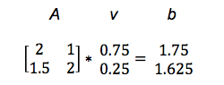
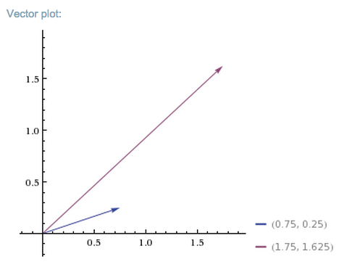
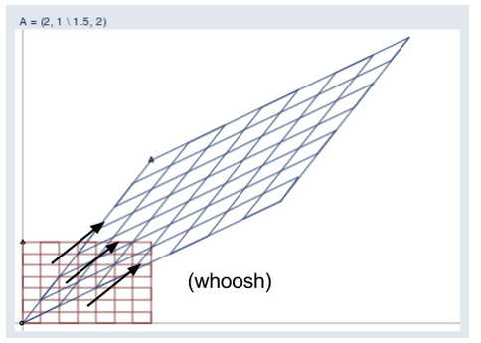
벡터의 성질

Slide 22
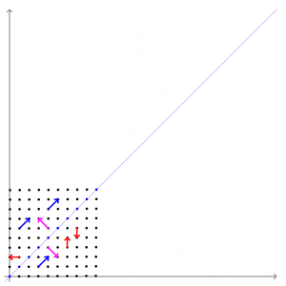
벡터의 성질

Slide 23
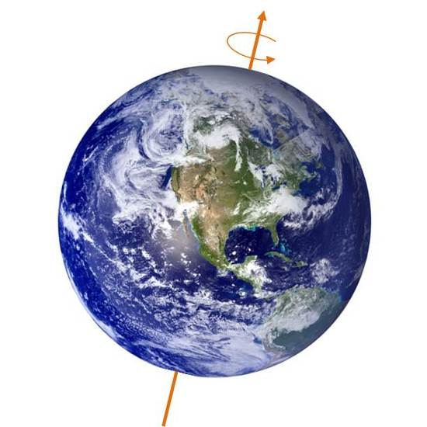
벡터의 성질

Slide 24
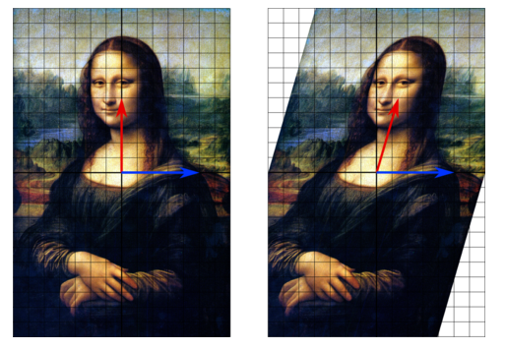
벡터의 성질

Slide 25
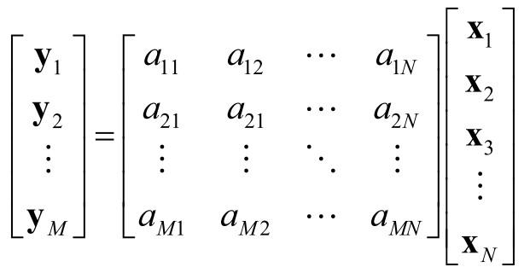
벡터의 성질
선형 변환
    벡터 공간 X^{N} 으로부터 벡터 공간 Y^{M} 상으로 매핑하는 것을 말함
    벡터 x ∈X^{N} 가 주어질 때 Y^{M} 상에 대응 되는 벡터 y는 다음과 같이 계산한다.
    선형 변환이 이루어지는 두 벡터 공간의 차원이 같을 필요는 없다.
    기계학습에서는 선형 변환을 특징 벡터의 차원을 축소하는 데 이용한다.
    선형 변환 행렬이 정방행렬 A이고 AA^{T} = A^{T}A = I 일 때, 정규 직교한다고 말한다.

Slide 26
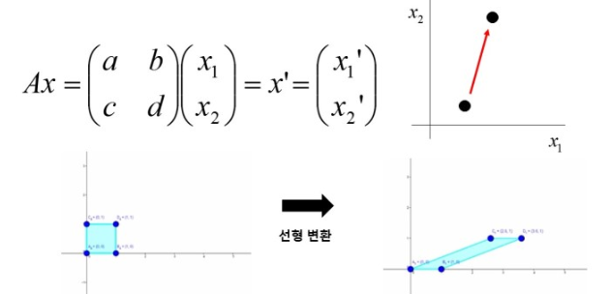
벡터의 성질
선형 변환

